Slide 1
需求项目计划评审
组：G04
组长：张钰扬
组员：楼恒彤 俞铭棋 竺柯杰 刘燕

Slide 2
目录
01 · 引言
02 · 项目章程
03 · 任务分解及组织结构
04 · 可行性分析
05 · 需求工程计划
06 · 风险分析
07 · 小组分工与绩效评定

Slide 3
引言

Slide 4
01
引言
为了说明“校务问答机器人”项目在需求工程阶段所使用的分析方法，包括验收标准、范围、风险控制、沟通安排、人员分工、对需求的获取和管理等，从而保证本项目在需求阶段能顺利地完成。
为了学习系统化的获取需求的方法，并进行规范文档写作，我们采用了《GB-T-8567-2006计算机软件文档编制规范》，旨在将需求工程的目标，功能和约束反映到软件系统中，映射为可行的软件行为，并对软件行为进行准确的规格说明[1]。为开发人员及项目经理进行后续工作提供坚实依据。

Slide 5
01
引言
项目背景
要点 | 说明
软件系统名称 | 校务问答机器人
本任务的提出者 | 杨枨老师以及评审助教
开发者 | 浙大城市学院SRA-2024-G4小组
主要用户 | 杨枨老师、HZCU在校学生、评审助教
支持机构 | 浙大城市学院计算机与计算科学学院

Slide 6
项目章程

Slide 7
02
可交付成果
项目进程 | 里程碑
启动阶段 | 《可行性分析报告》，《项目章程》
计划阶段 | 《需求项目计划》
计划阶段 | 《需求开发计划》
执行阶段 | 《需求规格说明书》*（重点）
管理阶段 | 《需求变更控制文档》
监控阶段 | 会议纪要及录音
收尾阶段 | 《项目总结报告》

Slide 8
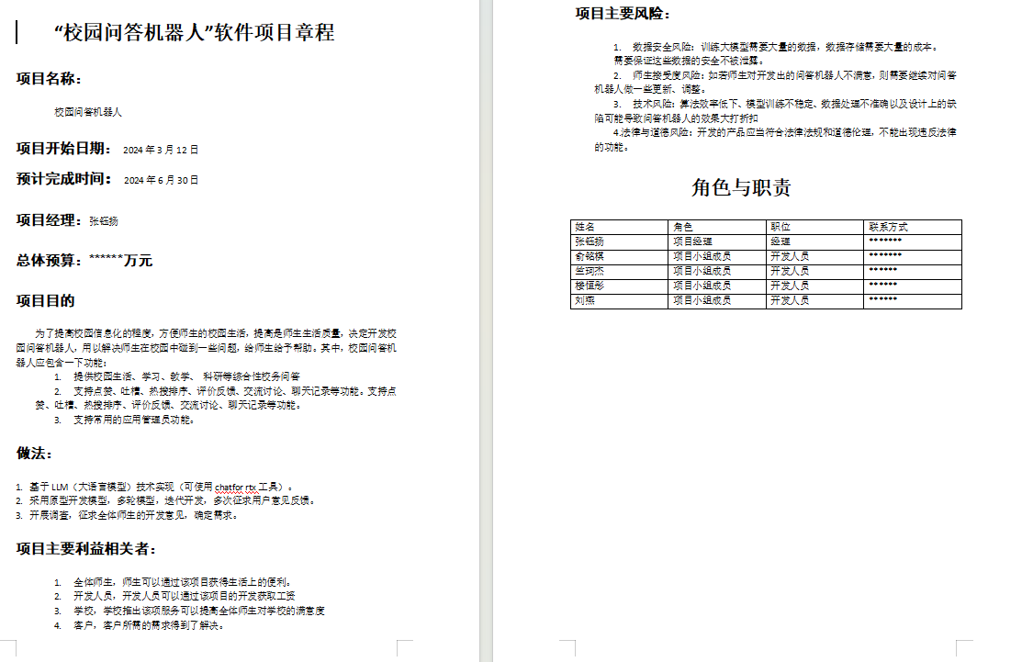
02
项目章程

Slide 9
02
使用工具
工具 | 说明
甘特图 | Project professional
作图工具 | Visio，亿图
配置管理 | Gitee
需求管理工具 | PingCode
原型工具 | Axure RP 9
文档工具 | MS全家桶

Slide 10
任务分解组织结构

Slide 11
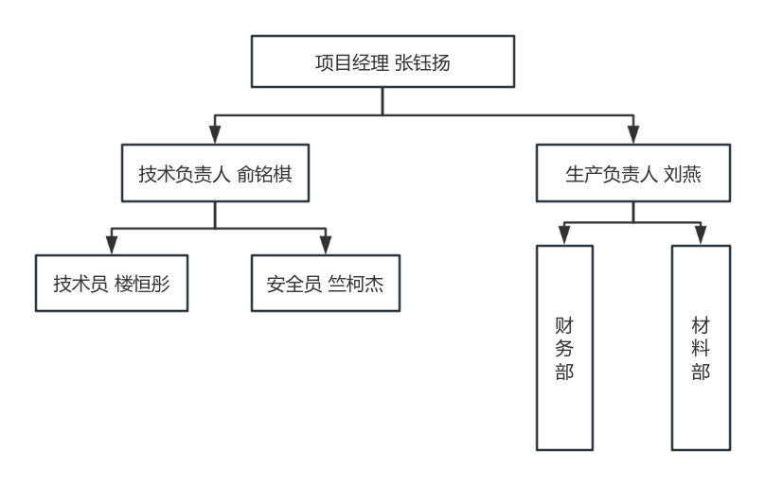
03
任务分解与组织结构

Slide 12
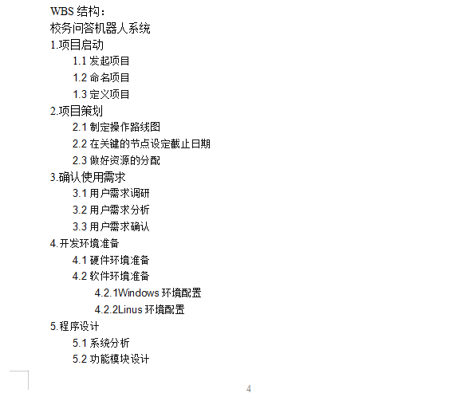
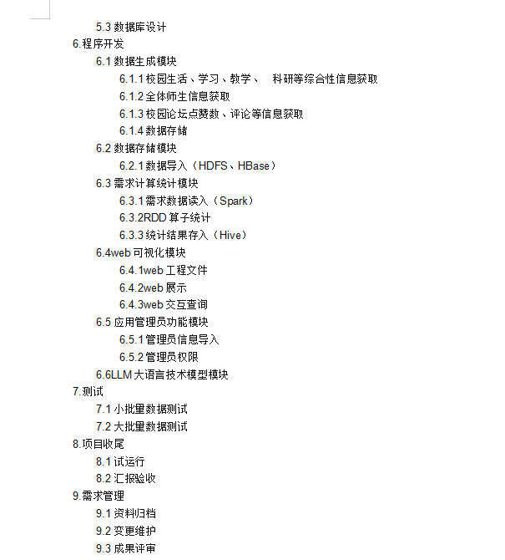
03
任务分解与组织结构

Slide 13
可行性分析

Slide 14
04
可行性分析
1.项目环境
项目环境是以教学课堂为载体，可利用的信息和资源包括但不限于，浙大城市学院图书馆，计算学院资源，网络资源，课程信息紫苑以及相关指导老师。
2.项目条件
基本建设投资：开发所需软件以及小组成员每人一台电脑和相应的网络环境
成本预算：根据人社通查到资料显示从事软件方向工作非私营年平均收入235430元，私营年平均收入103478元。现根据每月平均工作21.75天，每天八小时算得，非私营平均时薪112.75，私营平均时薪49.56元。现我小组按照项目计划，每人一周工作7小时计算，历时15周，按照私营平均时薪49.56算，将投入时间换算成时薪工资，一共是26019元

Slide 15
04
可行性分析
可选择的系统方案1
做成微信小程序的形式
基于wxml、wxss、javascript语言结合微信开发者工具进行开发。
优势
劣势
1.无需安装，即点即用，方便快捷
2.开发、维护成本低
3.微信拥有庞大的用户量，方便推广，收益明显
1.小程序的大小受微信限制，只能在微信中使用。
2.需要审核
3.能力不如APP
机会
威胁
1.微信拥有庞大的用户量。
2.技术较为成熟。
1.违规操作会被封号。
2.开发受限于微信

Slide 16
04
可行性分析
可选择的系统方案2
做成web网页的形式
基于html、css、javascript语言，使用vue框架进行前端页面开发，基于java语言用springboot框架做后台，用MySQL做数据库
优势
劣势
1、跨平台，可显示更丰富的内容。
2、无需安装，即点即用。
3、技术上较容易实现。
1、可进行的交互效果不如APP。
2、需要兼容不同浏览器。
机会
威胁
1、网页制作技术较成熟。
2、网页版更适合浏览资料。
1、高峰期短，使用不集中。
2、推广难度较大；

Slide 17
04
可行性分析
可选择的系统方案3
采用移动端APP的形式表现整个项目的需求分析过程。
基于uniapp框架，基于java语言用springboot框架做后台，用MySQL做数据库。
优势
劣势
1、拥有良好交互体验
2、在手机上操作便携性较高
3、可以实现的功能不收约制
1、APP学习成本较高
2、界面需要丰富美观
机会
威胁
拥有广阔的使用场景
推广较难，竞争压力大
因提出的需求文档中明确表明了需要做成APP的形式，并且为了适应不同操作系统的移动设备需要将APP做成跨平台的方式，因此我们最终按照此方案进行。

Slide 18
04
可行性分析
技术可行性
法律可行性
用户使用可行性
1.在当前的限制条件下，本项目的功能目标可以达到；
2. 基于uniapp框架，html语言，实现轻量级开发和好用户交互，该技术已经被很多人采用并被证明是有效的，具有较高的成功率，技术上可以实现本项目；
3.利用mybatis实现动态SQL语句实现基本功能
在本项目中最有可能出现法律问题的未经允许使用他人的技术或是在使用他人技术时未注明出处。保护用户提供的个人信息和敏感数据安全，遵守数据保护法规，采取必要的安全措施防止数据泄露和滥用。只要在实现的过程中多加注意，在法律上是可行的。
本项目主要针对各学校对课程有关的教学、学习和交流有一定需求的老师和学生，项目的呈现方式是移动端APP，这要求用户必须要会使用手机，从这方面来看，我们的用户都是满足条件的。

Slide 19
需求工程计划

Slide 20
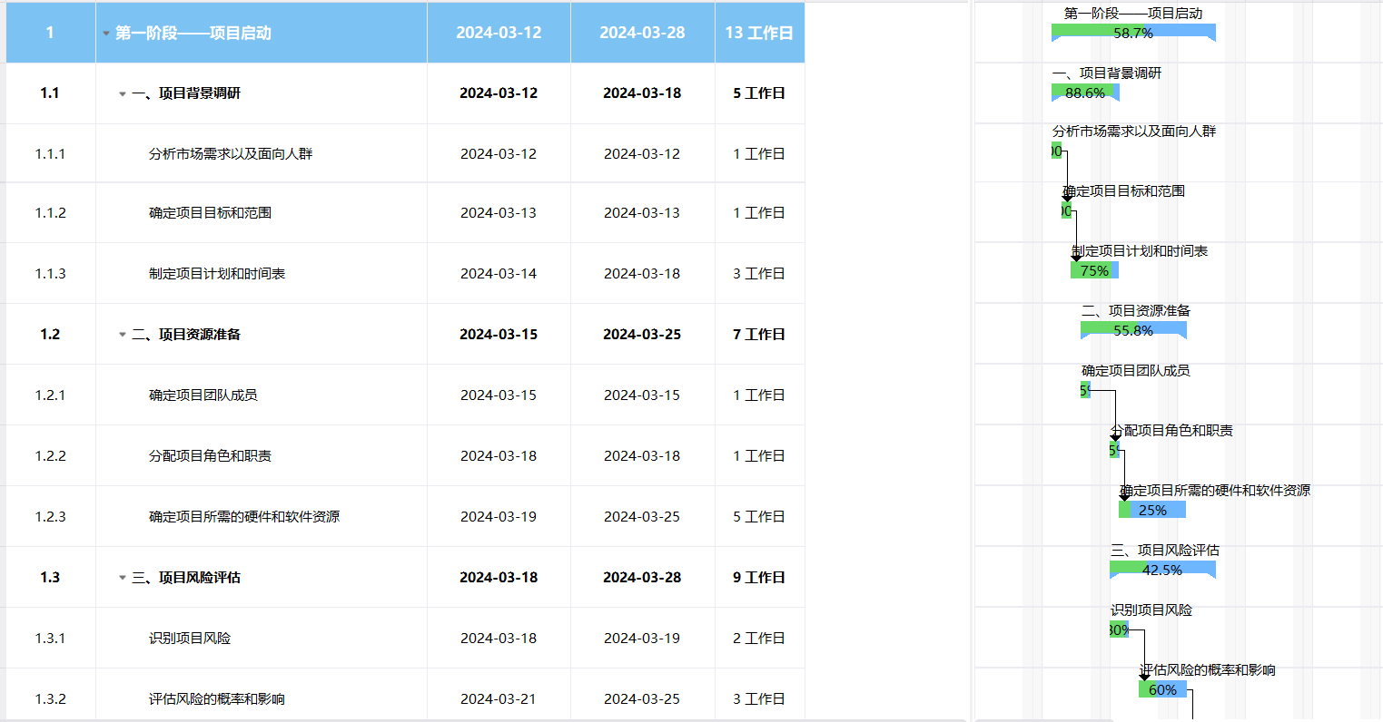
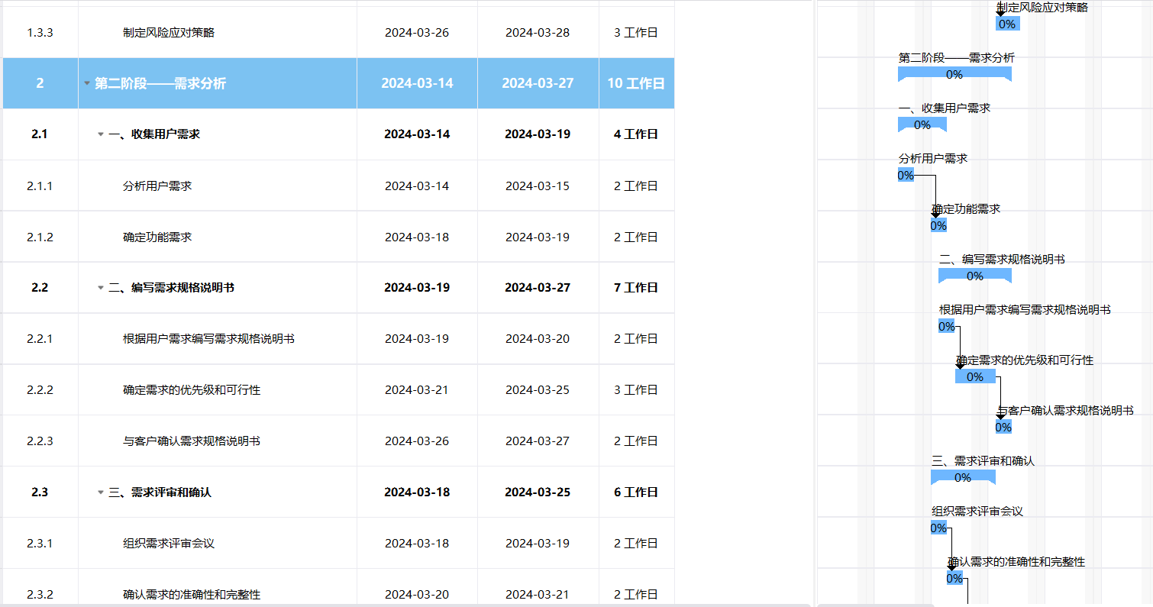
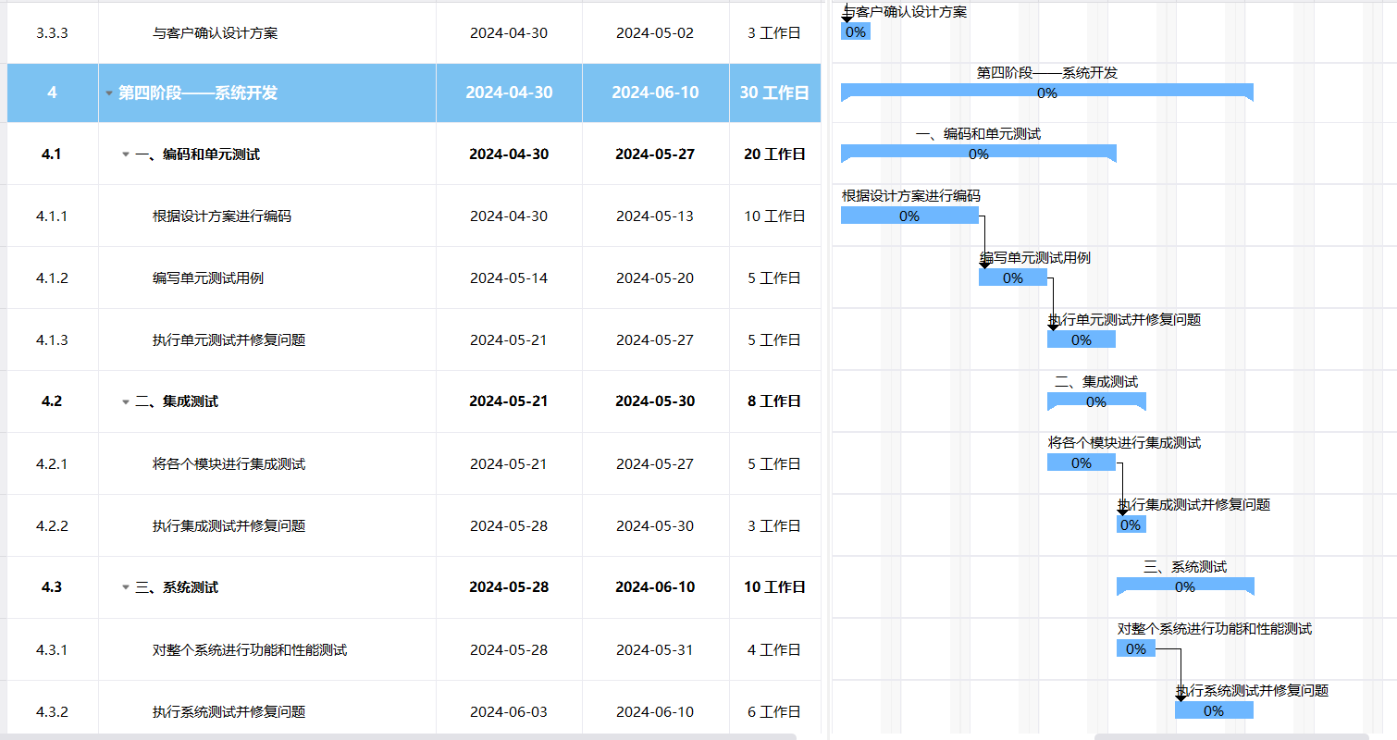
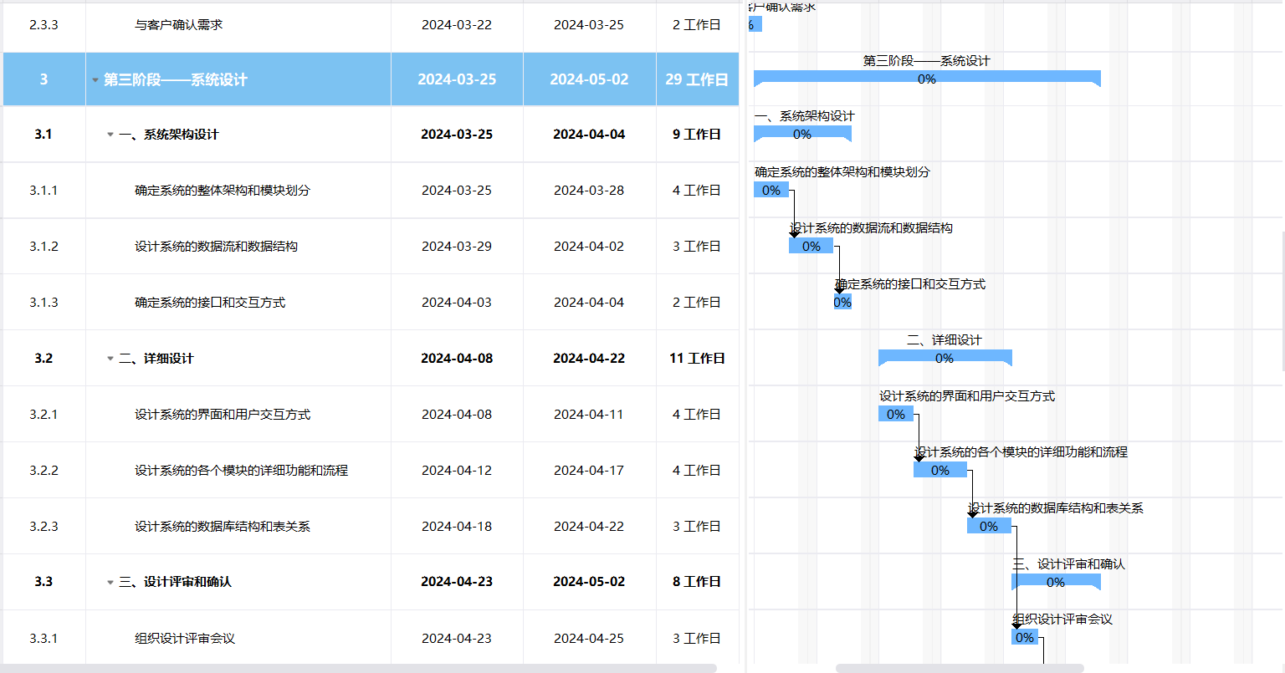
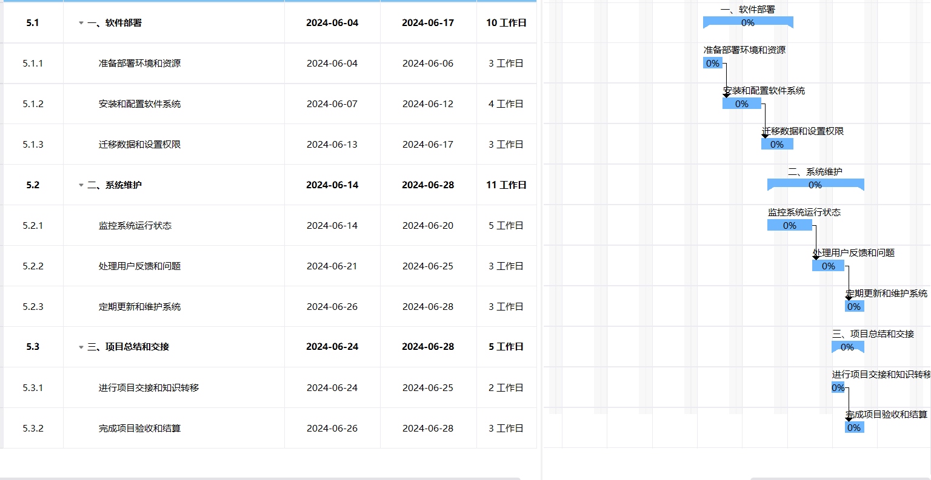
[图片][图片][图片]
05
甘特图

Slide 21
05
软件质量保证
产品审计
过程评审
3-5人参加，不超过1小时，由项目经理、评审者和生产者参加，必须做出下列决定中的一个 :
（1）工作产品可不可以不经修改而被接受；
（2）由于严重错误而否决工作产品；
（3）暂时接受工作产品。
（1）评审产品，而不是评审生产者。注意客气地指出错误，气氛轻松。
（2）不要离题，限制争论。有异议的问题不要争论但要记录在案。
（3）对各个问题都发表见解。问题解决应该放到评审会议之后进行。
（4）为每个要评审的工作产品建立一个检查表。应为分析、设计、编码、测试文档都建立检查表。
（5）分配资源和时间。应该将评审作为软件工程任务加以调度。
（6）评审以前所做的评审

Slide 22
风险分析

Slide 23
06
风险识别与风险评估
风险识别
风险评估
1.需求提出阶段：
个人主观性、用户接受度、操作复杂度、反馈机制
2.技术实现阶段：
AI模型选择、开发难题、新技术融合、测试充分性。
3.法律法规道德的合规性：
隐私保护、道德规范、社会伦理争议
4.维护与更新：
资金支持、技术迭代、人员培训、系统兼容性
5.项目管理：
时间管理不当可能导致项目延期、超预算、资源分配
6.效果评估：
投入运营后，需要建立有效的评估机制来监测和优化项目效果。
 | 风险概率 | 风险影响 | 风险优先级
需求风险 | 高 | 严重 | 高
技术风险 | 中 | 中等 | 中
法律道德风险 | 低 | 严重 | 中
维护与更新 | 中 | 中等 | 中
项目管理 | 低 | 中等 | 高
效果评估 | 中 | 严重 | 中
风险概率：低、中、高
风险影响：轻微、中等、严重
风险优先级：低、中、高

Slide 24
06
风险控制
需求风险缓解策略
技术风险缓解策略
法律道德合规性风险缓解策略
进行广泛的市场调研和用户调查。
首先可以调查问卷的方式在校内进行调研，了解广大师生的需求，综合考虑，确保需求的全面性和适用性。
其次可以建立包括师生代表在内的多方利益相关者的需求讨论小组，以减少个人主观影响，并提高需求的接受度。
定期举行小组会议，收集反馈，对需求进行迭代优化，制定清晰、详细的需求文档，并进行多轮审查以保证其明确性和完整性，来降低需求风险的可能性和影响程度。
在项目初期投入资源进行技术可行性研究，多轮小组讨论商量进行制定多份方案，选择适合的技术方案。
设立研发里程碑，进行阶段性成果评审和测试，确保按时解决技术难题。引入技术专家进行指导，并在必要时寻求外部专业支持。设计详细的测试计划，进行多轮测试，以达到想要的效果。
咨询法律顾问，确保所有开发流程和使用实践符合相关法律法规，在AI模型训练过程中加入审核机制，防止不适宜内容的产生和传播，并进行多次例如敏感词等测试，以确保不会出现相关风险的影响，对外公布隐私政策和数据使用规范，增强透明度，减少社会伦理争议。

Slide 25
06
风险控制
维护与更新风险缓解策略
项目管理风险缓解策略
效果评估风险缓解策略
前期通过可行性分析，确保预算中包含后期维护和更新的费用。设计系统时就考虑未来的可扩展性和兼容性，在设计制造实现就考虑后续的更新与测试方案。对技术人员进行持续培训，确保他们能够跟上技术发展的步伐，确保技术能够更新迭代。
采用敏捷项目管理方法，分阶段管理和评估项目进度，制定项目甘特图，将计划与实际结合，以确保任务能够按时按量保质完成。制定计划，实施严格的预算控制和资源监控流程，并设置一定时间段进行检查，审计。提前规划风险管理时间，为可能的延误留出缓冲期。
定期收集全校师生的反馈，进行效果评估和满意度调查。根据评估结果调整和优化问答机器人的功能和服务。

Slide 26
06
风险控制
为了有效管理校园问答机器人项目的综合风险，以下步骤应贯穿项目的整个生命周期：
创建风险登记册：记录所有已识别的风险及其特征，包括风险的来源、影响、概率和优先级。
定期风险评估：设定周期性评估计划（例如每月或每个关键阶段），以识别新风险并对现有风险进行重新评估。
召开风险审查会议：在项目的每个重要阶段（如需求定义后、技术选型后、测试阶段以及上线前）召开会议，
讨论风险的变化并调整缓解策略。
4.应对策略复审：定期复审每个风险的应对策略，确保它们仍然有效并与当前项目状况相适应。
5.使用项目管理软件：跟踪风险和记录缓解措施的实施，确保所有团队成员都能访问最新的信息。
6.保持沟通：确保良好的内部沟通流程，使项目团队、管理层和利益相关者都了解风险的最新状态。
7.风险管理培训：定期对项目团队进行风险管理培训，提高他们的风险意识和处理风险的能力。
通过这些步骤，项目团队可以更好地监控和控制项目中的风险，从而提高项目成功的可能性。

Slide 27
小组分工及绩效

Slide 28
07
小组分工及绩效
绩效评分规则
小组工作分（100）： 1.工作任务量（40） 2.工作质量（20） 3.工作技能（10） 4.工作态度与责任感（10） 5.协调性（10） 6.纪律性（10）
工作总评 = 以上之和

Slide 29
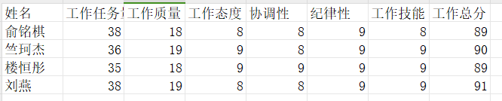
07
小组分工及绩效
成员 | 负责内容
张钰扬 | Git仓库搭建、项目章程文档、参与制作PPT
楼恒彤 | 项目需求计划文档、参与制作PPT
俞铭棋 | 项目章程文档、可行性分析报告文档、参与制作PPT
竺珂杰 | 可行性分析报告文档、参与制作ppt
刘燕 | 风险性分析、参与制作ppt

Slide 30
谢谢

